Slide 1
§4 牛顿运动定律 (Newton’s Laws of Motion)
4.1 牛顿第一定律
(Newton’s First Law)

Slide 3
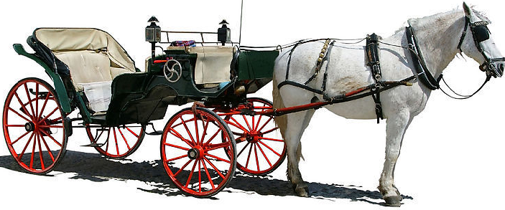
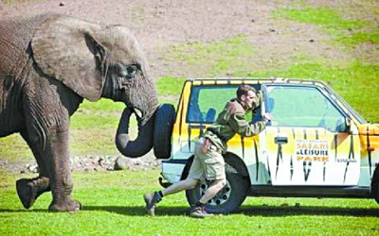
1. 历史的回顾
Aristotle（直接经验 → 结论）
必须有力作用在物体上，物体才能运动；没有力的作用，物体就要静止。
运动和力之间有什么关系？

Slide 4
1. 历史的回顾
Aristotle（直接经验→结论）
必须有力作用在物体上，物体才能运动，没有力的作用，物体就要静止。
理想实验
Galileo
（猜想→实验→推理→结论）
若水平面没有摩擦阻力，球将永远运动
下去。
Descartes（补充完善）
若运动物体不受力的作用，它将继续以同一速度做直线运动，既不会停下，也不会偏离原来方向。
Notes:
Galileo理想实验魅力：依据逻辑推理将实际实验理想化的思想，即为研究物理问题的重要方法之一。

Slide 5
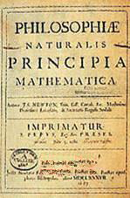
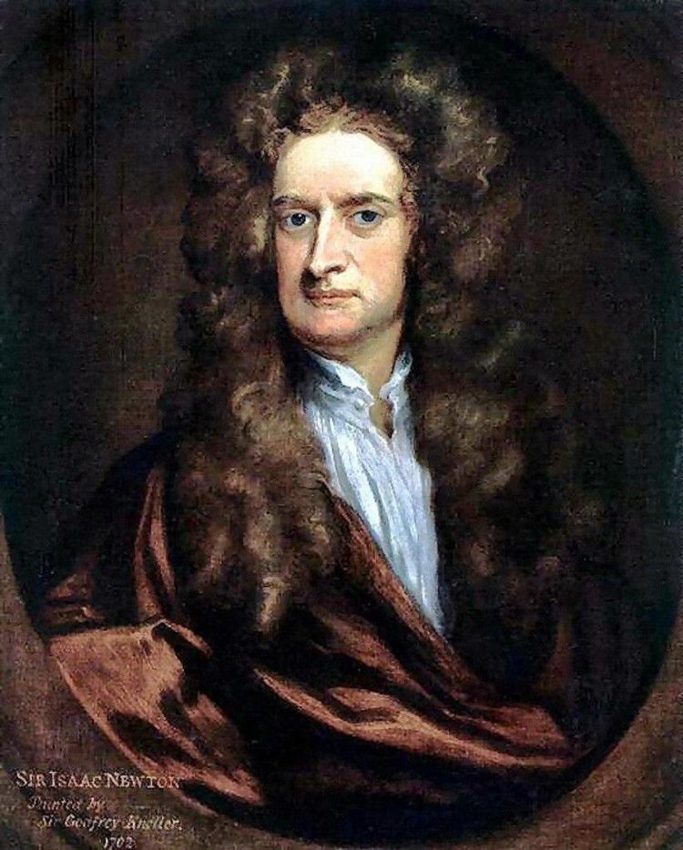
Newton, 1643-1727
1687年出版的《自然哲学的数学原理》
Mathematical Principles of Natural Philosophy
动力学的奠基人
Notes:
Newton模仿Descartes世界体系，提出三大运动定律：
1、运动总倾向直线运动→from Descartes Law
2、外力大小正比运动该变量→研究离心力问题的中间产物
3、F=-F’→研究碰撞问题的中间产物
1687年，好友Halley的资助下，出版巨著

Slide 6
***
2. Newton’s First Law
（惯性定律 Law of Inertia）
一切物体总保持匀速直线运动状态或静止状态，除非作用在它上面的力迫使它改变这种状态。
含义：
① 不受力(F = 0)
→ 匀直或静止；
② 受外力(F ≠ 0)
→ a ≠ 0
力是改变物体运动状态的原因！

Slide 7
***
3. 惯性 (inertia)
匀直或静止
物体保持原来状态的性质。
注：
①一切物体都有惯性。
② 惯性 vs 质量：
质量 → 惯性的量度
例1. 关于牛顿第一定律，下列说法正确的是（ ）
A. 牛顿第一定律是一条实验定律
B. 牛顿第一定律说明力是改变物体运动状态的原因
C. 惯性定律和惯性的实质是相同的
D. 物体的运动不需要力来维持
BD

Slide 8
例2(2009).《中华人民共和国道路交通安全法》明确规定：机动车载物应当符合核定的载质量，严禁超载。这个规定的实施是保障交通安全的有效措施之一。请根据所学的物理学知识，指出制定这一规定的两条科学依据________________________________
质量大，惯性大；质量大，压力大
例3. 做自由落体运动的物体，如果下落过程中某时刻重力突然消失，物体的运动情况是（ ）
悬浮在空中不动
速度逐渐减小
保持一定速度向下匀速直线运动
无法判断
C

Slide 9
§4 牛顿运动定律
§4.1 牛顿第一定律
1. 历史回顾
含义：
② 受外力(F ≠ 0)
Aristotle → Galileo → Descartes → Newton
→ a ≠ 0
力是改变物体运动状态的原因！
1. Newton’s First Law
（惯性定律 Law of Inertia）
3. 惯性 (inertia)
物体保持匀速直线运动状态或静止状态的性质。
一切物体总保持匀速直线运动状态或静止状态，除非作用在它上面的力迫使它改变这种状态。
注：
①一切物体都有惯性。
含义：
① 不受力(F = 0)
② 惯性 vs 质量：
→ 匀直或静止；
质量是惯性的量度

